Slide 1
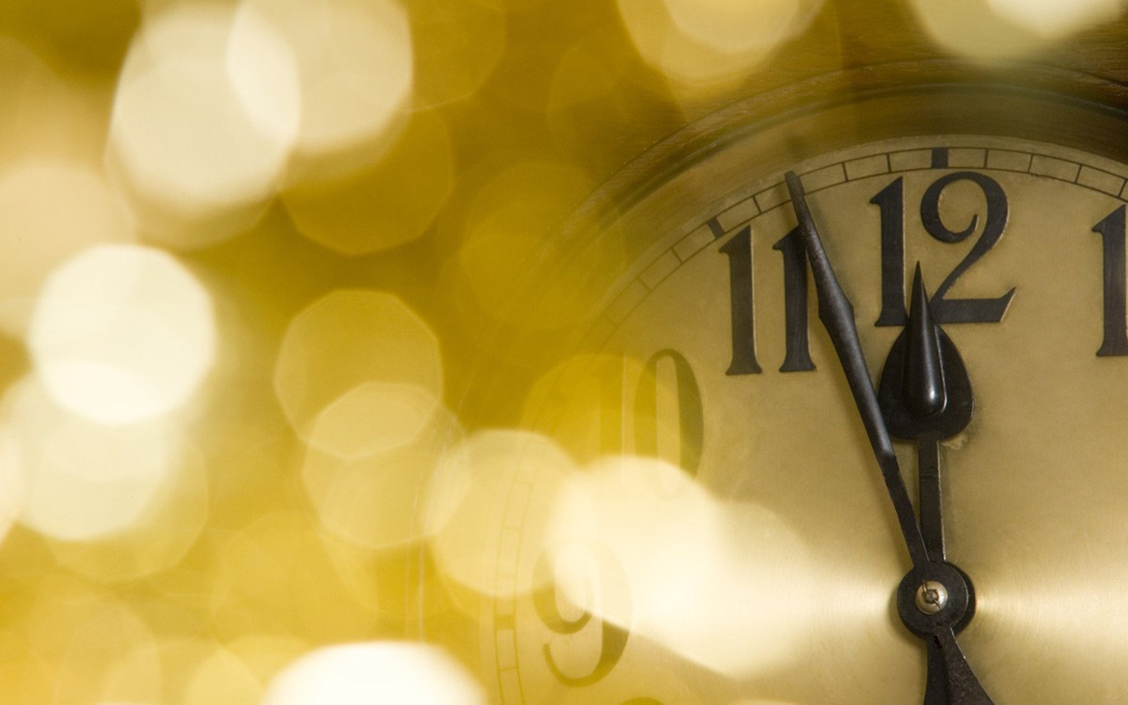
Муниципальное дошкольное образовательное учреждение «Детский сад № 22»
Проект
в подготовительной группе
на тему
«Этот удивительный мир часов»
Выполнили воспитатели:
Шевякова С.А.
Розанова И.В.
г. Ярославль
2023 г.

Slide 2
Паспорт проекта:
Тип проекта:
Позновательно –исследовательский;
Творческий;
Групповой.
Продолжительность:
Среднепродолжительный (месяц ).
Участники:
Дети подготовительной группы;
Воспитатели;
Родители.

Slide 3
Проблема и ее актуальность:
Часы! Какая распространенная и всеми известная вещь. Без часов никак не обойтись, они с нами повсюду. Часы у нас на руке и в кармане, дома и на улице, часы в школе, детском саду и на космодроме, на вокзале, в автомобиле, часы в самолете и на подводной лодке. Одни часы - круглые, другие - квадратные, одни – толстые, другие – тонкие. Есть часы величиной с горошину, а есть, такие огромные, что и на машине не увезешь. Как много значат в нашей жизни эти маленькие стрелки, которые бегают по кругу как будто без всякого толку! Мы предложили детям представить себе, что завтра во всем мире сразу испортятся все часы…сколько было высказано предположений о том, какой страшный беспорядок это вызовет! В море корабли потеряют дорогу, потому что без часов ни один капитан не сможет определить, где находится корабль. Магазины будут работать как захотят. На заводах работа станет невозможной – ведь машины на заводе работают по точному расписанию. Дети будут опаздывать в детский сад, а родители на работу. Мы рассказали детям, что сейчас трудно представить, но когда – то часов и в самом деле не было – никаких, ни с пружинами, ни с батарейками, ни с гирями. Не было даже бабушкиных ходиков! И уж, конечно никто не спрашивал друг у друга: «Скажите, пожалуйста, который час?» Время определяли приблизительно: по пению птиц и цветам, по закатам и рассветам или смотрели на солнечное небо. Если солнышко только поднимается из – за горизонта, значит на дворе утро. Солнце прямо над головой? Настал полдень. Наш рассказ вызвал интерес у детей- они захотели узнать, как люди много лет назад могли обходиться без часов, какие часы были раньше, как они возникли. В процессе бесед так же было выявлено, что у детей недостаточно знаний о разновидностях и современных часов. Поэтому мы решили в систему воспитательно-образовательной деятельности с детьми включить цикл совместной деятельности на тему «Этот удивительный мир часов».

Slide 4
Цель проекта: Развитие интереса к истории возникновения различных видов часов. Обогащение представлений детей о времени, часах, часовом механизме.
Задачи проекта:
Для педагога:
Освоение информационно-исследовательского метода.
Развивать исследовательский интерес, любознательность, творческое воображение.
Создать условия для творческого общения и сотрудничества воспитателей, родителей и детей.
Повышать качества работы с детьми через использование различных видов деятельности.
Познакомить с историей возникновения часов, их разновидностями в прошлом и настоящем.
Для детей:
Развитие у ребенка фантазии, эмоциональности.
Получить удовольствия от выполненной коллективной работы.
Для родителей:
Включаться в совместную деятельность с детьми при создании продуктов проектной деятельности;
Привлечь к проблеме развития познавательной сферы ребёнка;
Способствовать установлению партнёрских отношений родителей и педагогов в вопросах воспитания и образования детей.

Slide 5
Этапы работы над проектом:
1 этап – подготовительный
Определить основные направления работы.
Систематизация материала по данному вопросу.
Подбор экспонатов для организации мини- музея «Часы».
Изучение научной литературы по данному вопросу.
Подбор художественной, энциклопедической литературы.
Привлечь родителей к поиску необходимой информации по данной теме.
Подбор и изучение воспитателем литературы по проблеме.
Подбор материалов для проведения исследования.
Подбор материалов для проведения игровой деятельности детей.
Работа с родителями (беседы с целью создания коллекции часов).

Slide 6
Этапы работы над проектом:
2 этап – основной
Цель: провести мероприятия проекта по ознакомлению с видами часов прошлого и настоящего.
Беседы: «Какие часы были давным- давно», «Что мы делаем в разное время?», «Что случится, если часы будут идти по- разному?», «Часы у меня дома», «Часы моей бабушки», «Что я знаю о часах», «По часовой стрелек и против часовой стрелки», «Какие бывают часы?», «Пространство и время», «что такое время?».
Цикл рассказов для детей: «Живые часы»; «Солнечные часы или часы на небе»; «Похитительница воды следит за временем»; «Часы – свечи»; «Часы без стрелок(песочные часы)»; «Механические часы»; «Электронные часы»; «Живые барометры времени (цветочные часы)» , «Самые известные часы в мире».
Чтение художественной литературы: Анофриев «Тик- Так», Берестов «Без четверти шесть». Стихи о человеке и его часах. (С.Баруздин) , «Песочные часы» Мирошникова Ирина , «Стихи про часы и о времени», С.Маршак «Мы в часы мячом попали», Н.Чупрунова «Всю ночь часы стучат», Ю.Мориц «Шли часы через дорогу», сборник Т. Вишняковой «Часы-будильник», О.Подтуркина «Часы», И.Фомичёва «Солнечные часы», А. Прохоров «Весёлые часики», А.Мальгинова «Часы для Биби», М.Манакова «Мой день».

Slide 7
Этапы работы над проектом:
Рассматривание энциклопедий «Как работают вещи (про часы)», Степанов «Время», «Часы».
Заучивание физминутки «А часы идут, идут…».
Чтение познавательной литературы о различных видах часов.
Рассматривание иллюстраций часов.
Рисование часов «Настенные часы с кукушкой
Лепка «Весёлые будильнички»
Дидактическая игры : «Путешествие в страну часов», «Всё о времени», «Часы», «Успей вовремя», «Тик-так», «Поможем Элли вернуться домой», «Назови предыдущее и последущее число», «Назови сутки», «Мои первые часы» , «Мой день», «Время», «Учим время», «Четвёртый лишний», «Какие часы сломались?», «Когда это бывает?», «О чём нам солнце говорит?».
Создание проблемно-игровой ситуации «Что будет, если часы остановятся?», «Вы долго гуляли, как определить без часов, что пора идти домой?»
Проведение исследования с макетами часов (могут ли показывать часы давних времен точное время).

Slide 8
Этапы работы над проектом:
НОД . Развитие речи на тему : «Удивительный мир часов. Знакомство с часами», «Мы живём по часам», « Какие бывают часы?».
НОД . Математическое развитие «Волшебные часы», «Знакомство с часами», «Определение времени по часам».
Создание презентации «Путешествие в прошлое часов»
Просьба принести для мини-музея группы «Мир часов» интересные экспонаты.
Совместная деятельность детей и родителей (создание коллекции часов)
Консультации для родителей «Какие бывают часы?», «Прочитайте детям», «Мои первые часы», «Формирование чувства времени у детей старшего дошкольного возраста», «Как наблюдать часы, не будучи несчастными», «Отмечаем день часов».

Slide 9
Этапы работы над проектом:
3 этап- заключительный.
Цель: обобщение полученного опыта.
Создание мини- музея «Мир часов»
Создание коллекции современных часов (наручные)
Создание презентаций «Путешествие в прошлое часов», «Цветочные часы».
Подборка разнообразных видов часов с их подробным описанием.
Подборка энциклопедий «Часы».
Подборка детских книг о часах и времени.
Информационное обеспечение проекта:
Рекомендации, консультации для родителей , стихи, загадки, конспекты занятий, альбомы для рассматривания, дидактические игры, книги, энциклопедии .

Slide 10
Прогнозируемый результат реализации проекта:
В практику работы с детьми внедряются методы проектной деятельности;
Сформируется потребность к познанию истории и своего прошлого;
Дети познакомятся с историей возникновения часов (что стало причиной их появления);
Дети получат новые знания: главное назначение часов – фиксация времени; что давным-давно были : солнечные, часы- цветы, часы-петух, огненные часы, водяные часы, песочные часы. Часы давних времен не могут показывать точное время. Приобретут навыки совместной работы со взрослыми и сверстниками, умение анализировать и делать выводы. Полученные знания окажут влияние на формирование навыков исследовательской деятельности.
Используются интернет-ресурсы в целях улучшения качества работы;
Разработаны цикл бесед, рассказов, совместной деятельности по формированию интереса к истории возникновения часов, их разновидностям.

Slide 11
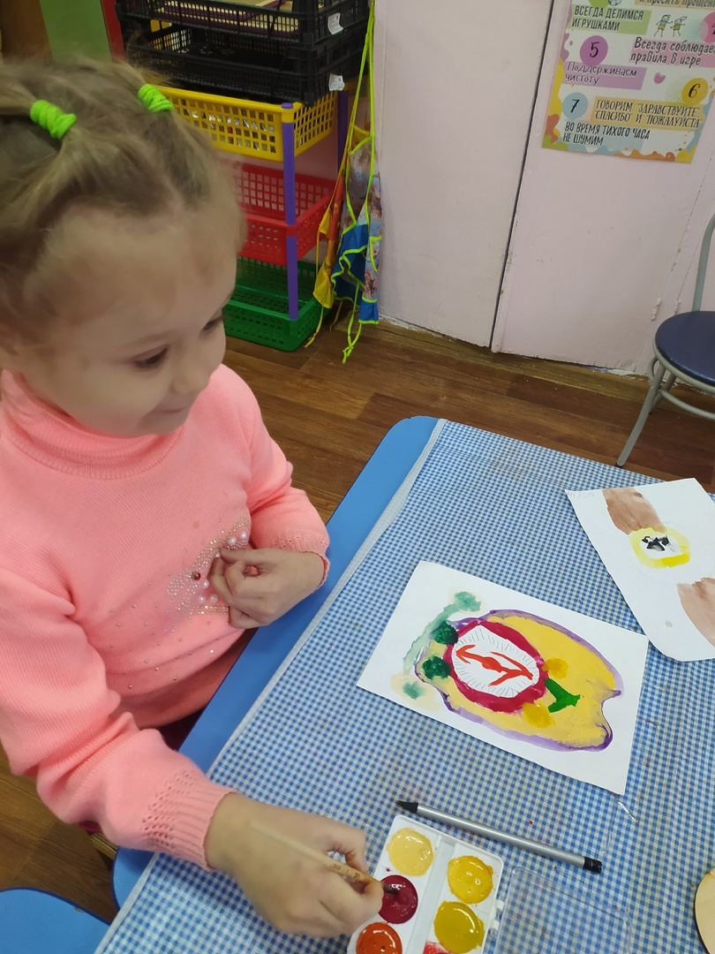
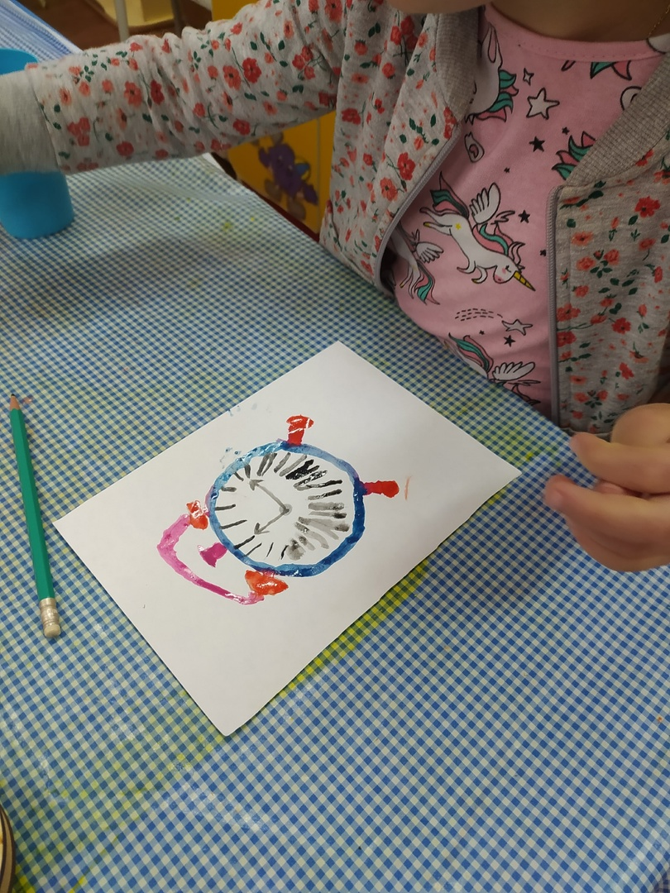

Slide 12
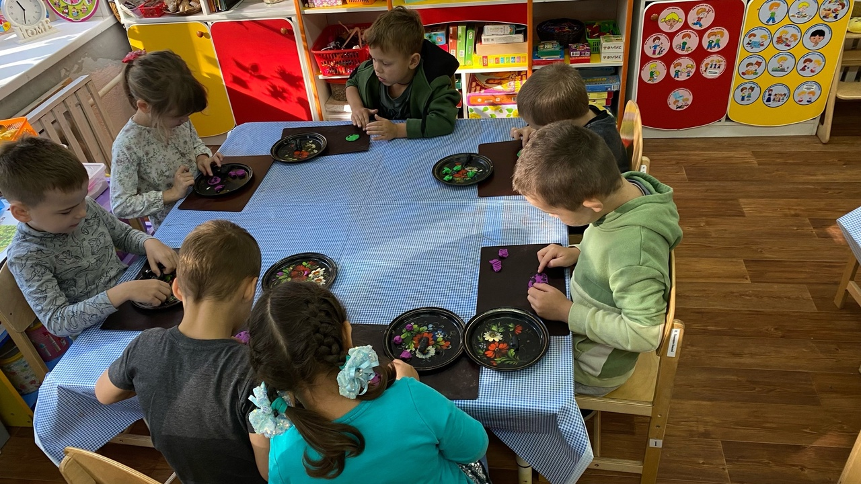
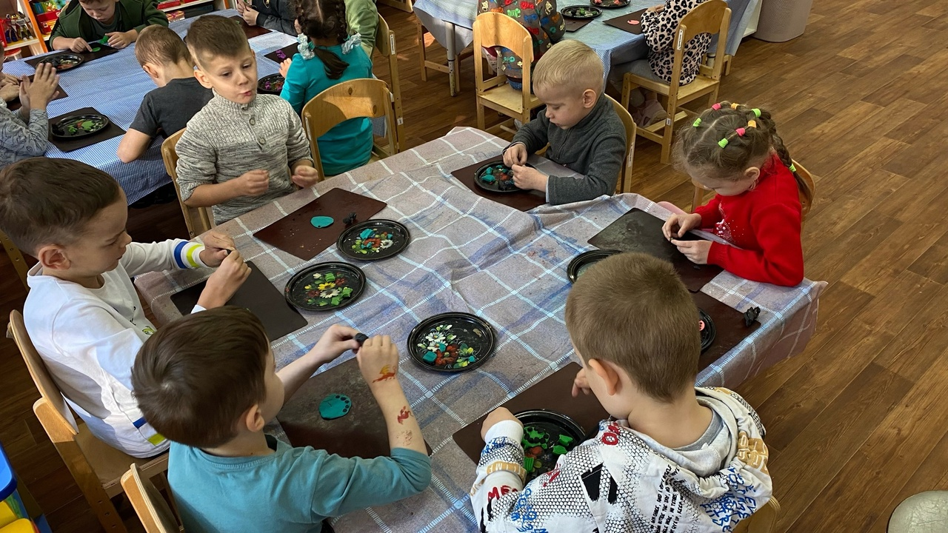
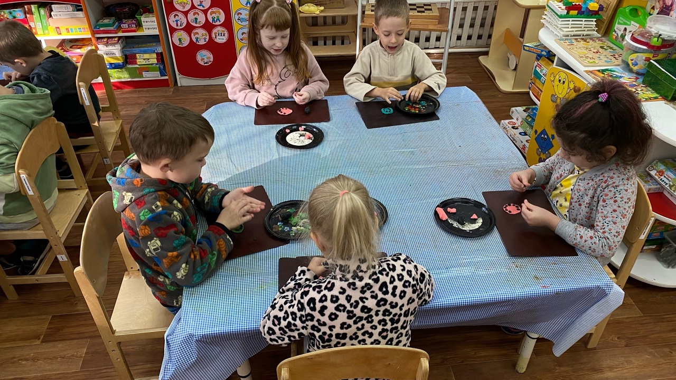
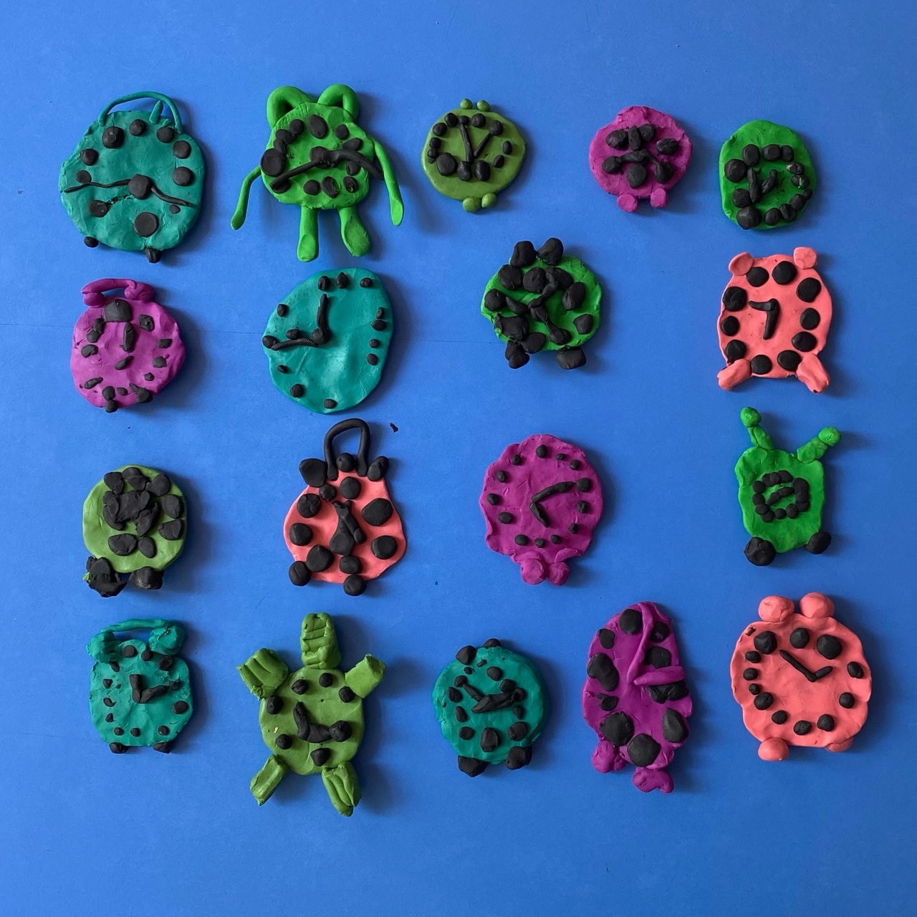

Slide 13
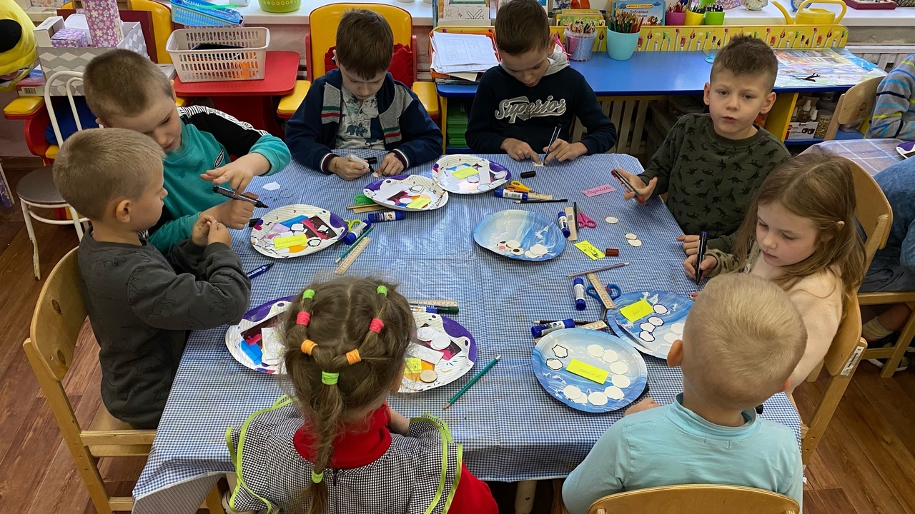
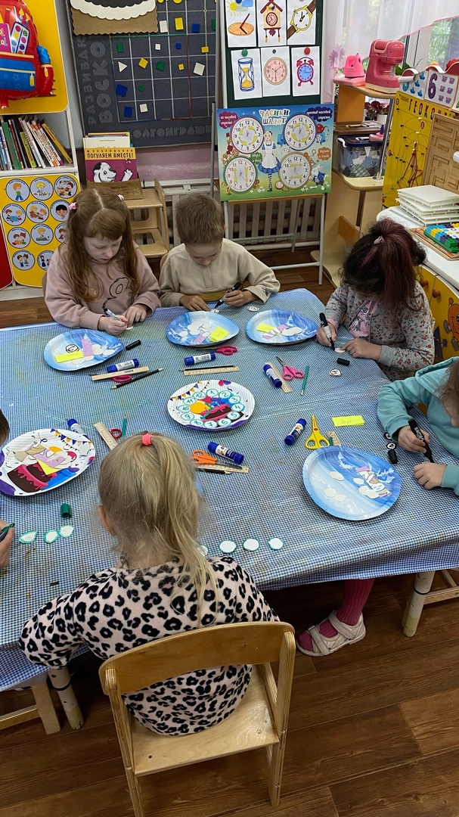
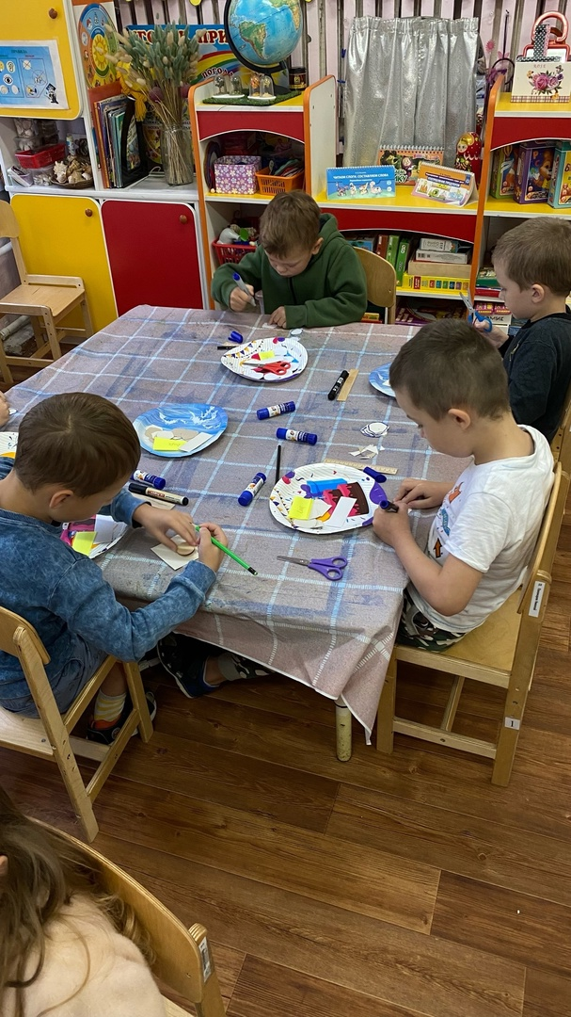
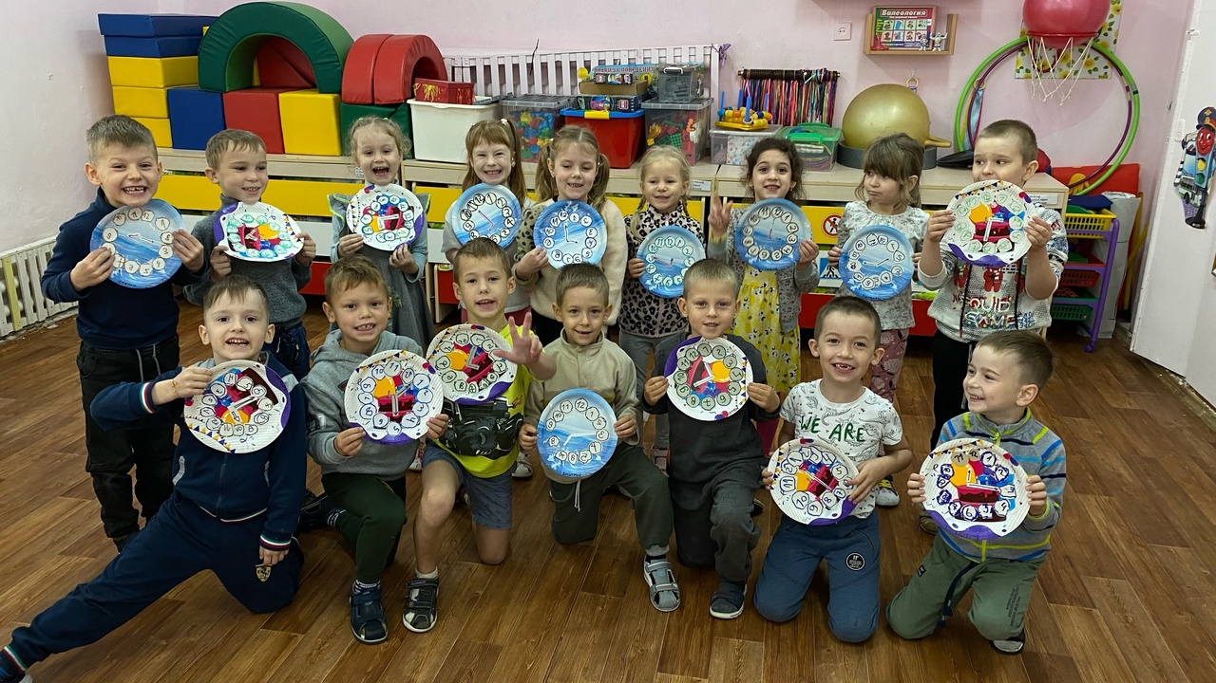

Slide 14
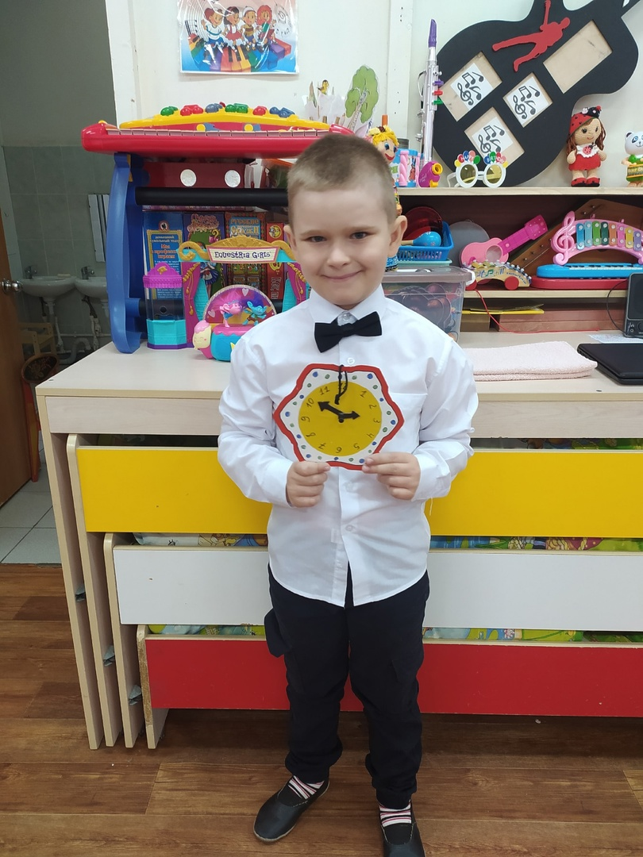
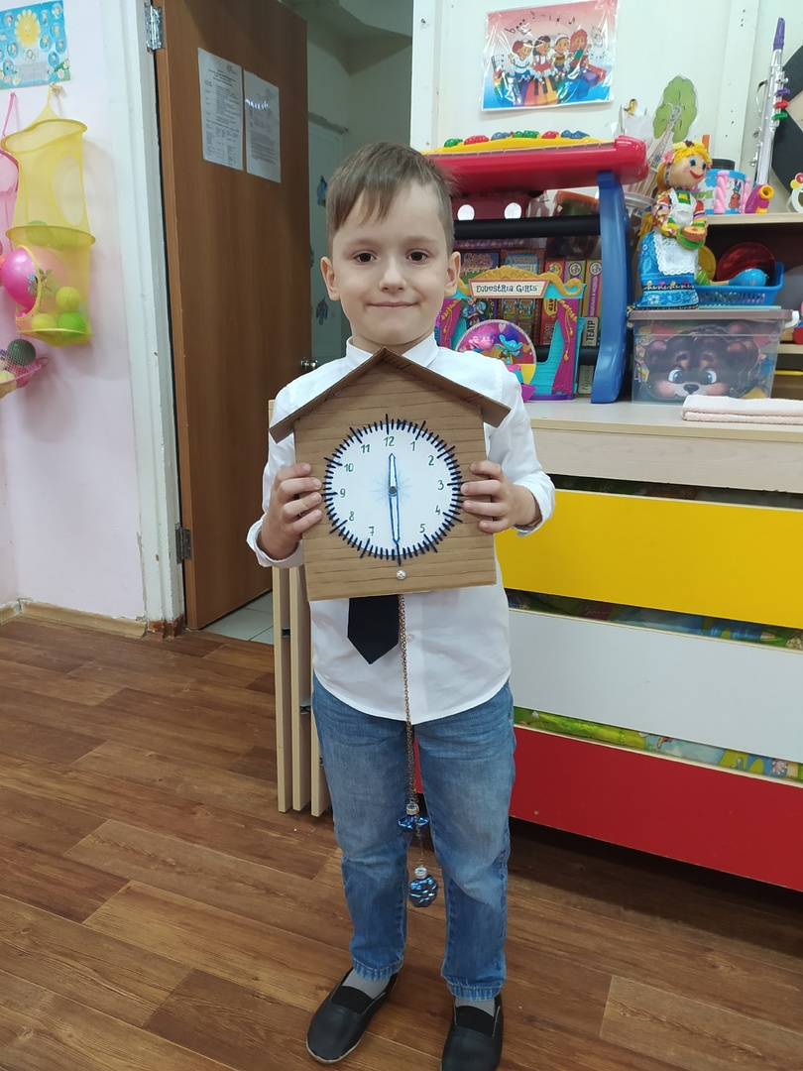

Slide 15
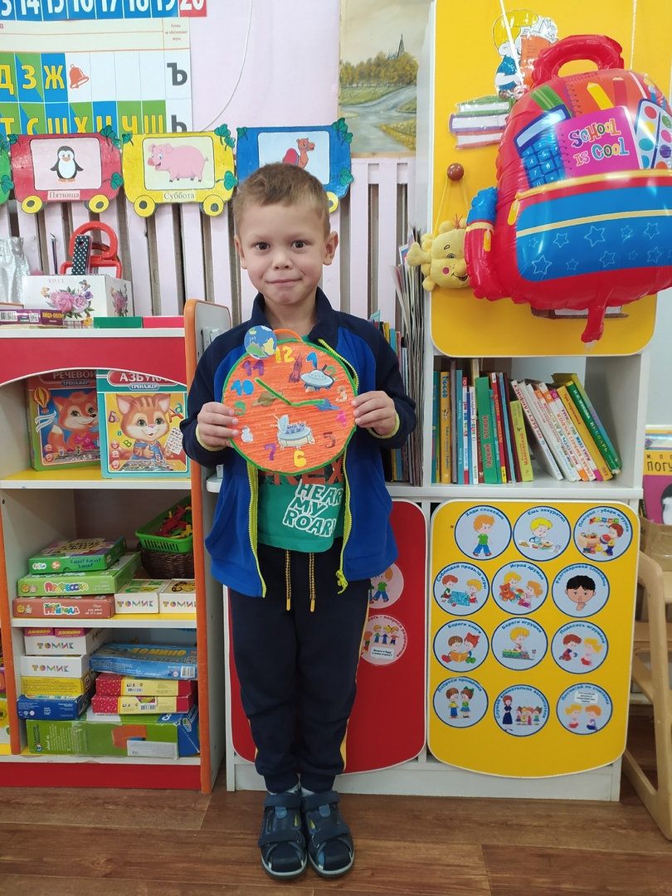
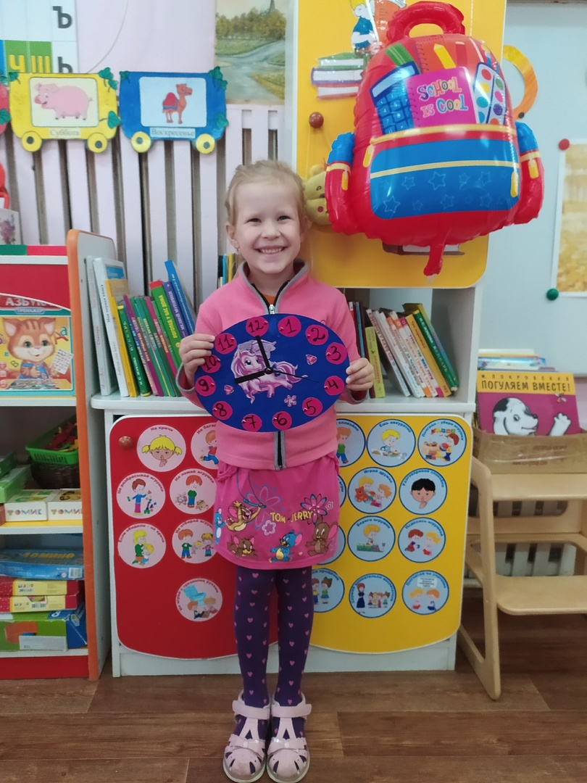

Slide 16
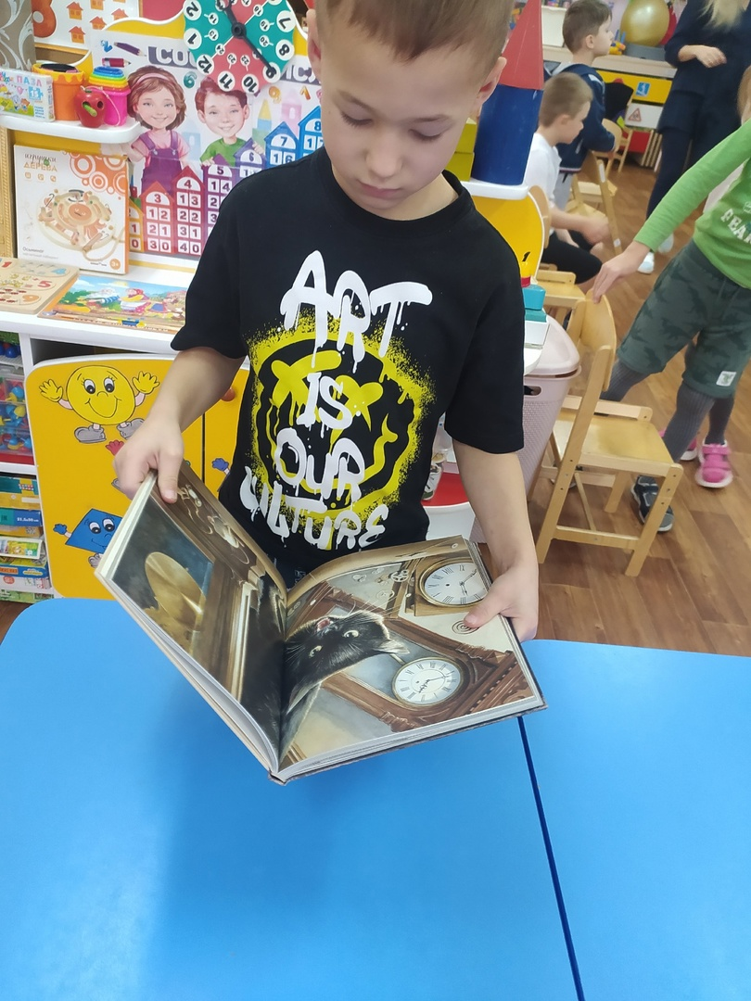
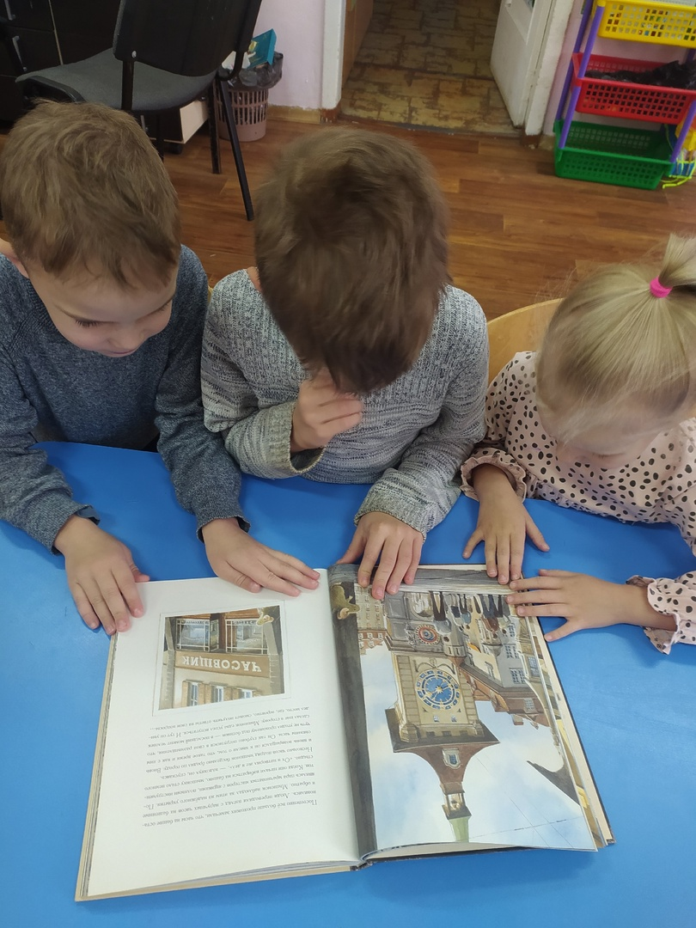

Slide 17
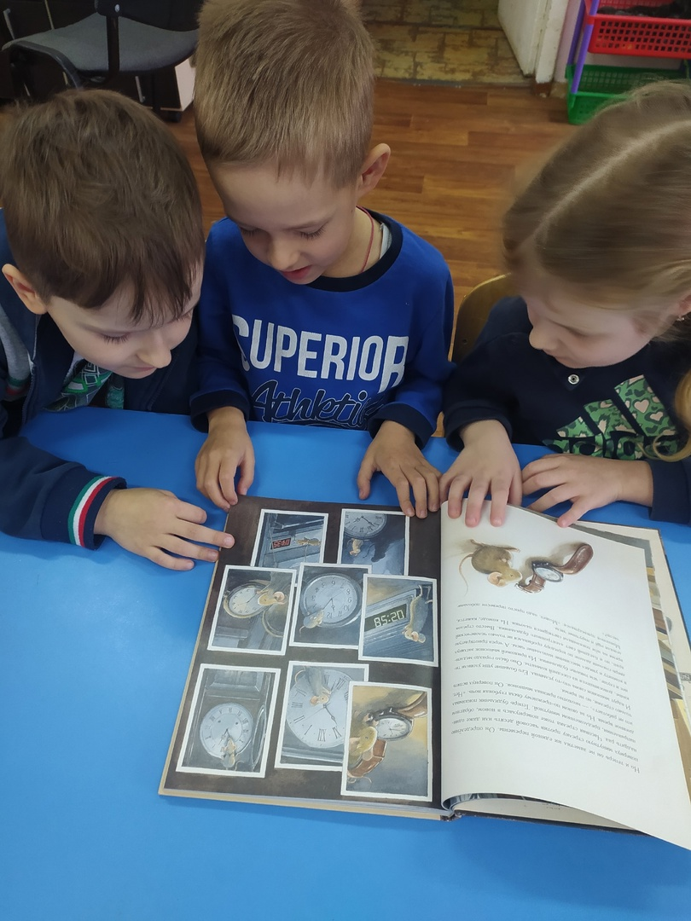

Slide 18
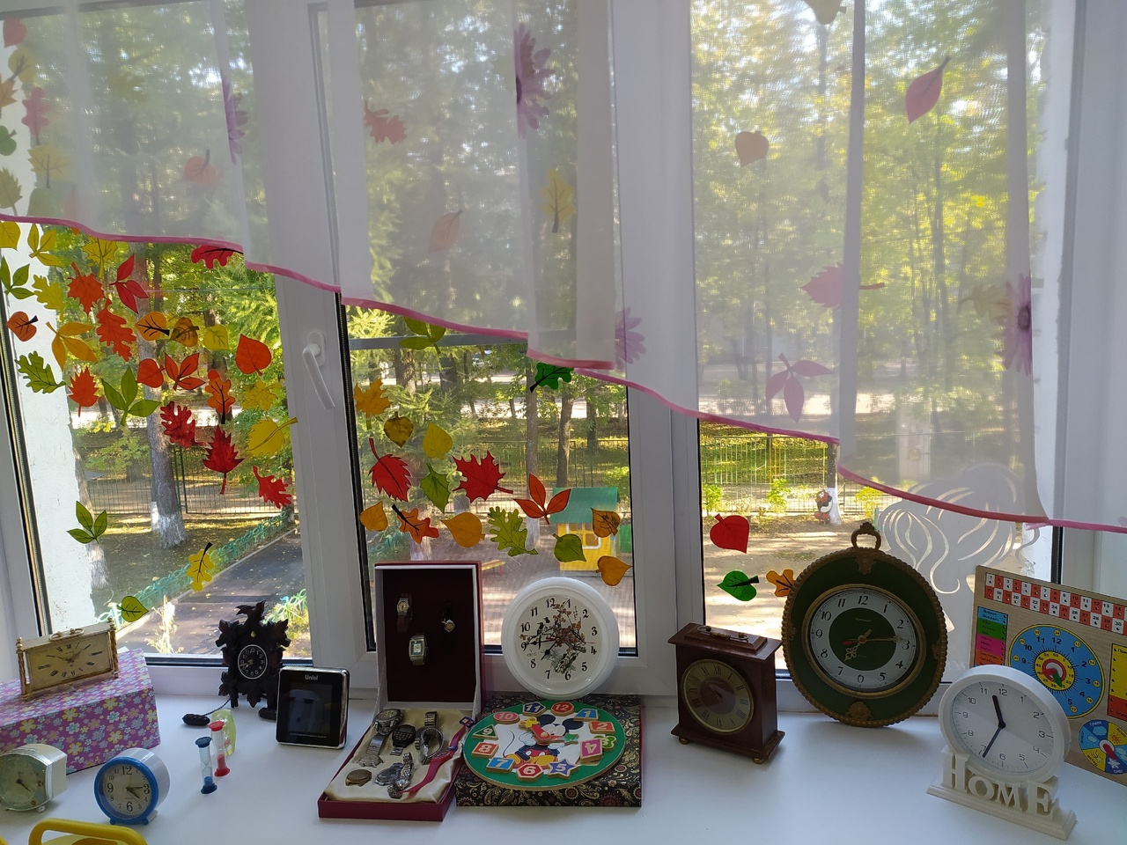

Slide 19
Спасибо за внимание!

